Slide 1
Berbagai Teknik Optimisasi & Peralatan Manajemen Baru
Pertemuan ke-2

Slide 2
Tujuan Pembelajaran Umum
Mahasiswa mampu memahami berbagai teknik optimisasi atau metode untuk memaksimimkan atau meminimimkan fungsi tujuan perusahaan atau organisasi lain

Slide 3
Tujuan Pembelajaran Khusus
Pemahaman atas hubungan ekonomi antar variabel independen dan dependen dalam bentuk tabel, persamaan dan grafik seperti konsep total, rata-rata dan marjinal.
Pemahaman atas penghitungan penerimaan, produk, biaya dan laba.
Pemahaman atas penerapan kalkulus diferensial untuk menemukan pemecahan optimal bagi masalah optimisasi terkendala dan tanpa kendala
Pemahaman atas peralatan manajemen baru yang mengubah secara cepat cara pengelolaan perusahaan

Slide 4
Pendahuluan
“Ekonomi Manajerial sebagai penerapan teori ekonomi dan peralatan ilmu pengambilan keputusan untuk mempelajari bagaimana suatu perusahaan dapat mencapai tujuan dan maksudnya dengan cara yang efisien”
Tujuan: Maksimisasi laba/nilai perusahaan atau meminimumkan biaya dengan kendala tertentu
Memberikan altenatif pemecahan (solusi) terbaik bagi masalah yang dihadapi.
TEKNIK OPTIMASI
Metode untuk memaksimumkan atau meminimumkan fungsi tujuan perusahaan

Slide 5
1. Metode Dalam Menggambarkan Hubungan Ekonomi
Hubungan ekonomi dapat digambarkan dalam bentuk:
Persamaan
Tabel
Grafik
Bila hubungannya sederhana, tabel, dan/atau grafik dapat mencukupi. Namun bila hubungannya rumit, maka harus dibentuk sebuah persamaan.

Slide 6
Contoh
Bentuk Persamaan: TR = 100 Q – 10Q²
Tabel Penerimaan Perusahaan
Q | 100Q-10Q2 | TR
0 | 100(0) - 10(0)² | 0
1 | 100(1) - 10(1)² | 90
2 | 100(2) - 10(2)² | 160
3 | 100(3) - 10(3)² | 210
4 | 100(4) - 10(4)² | 240
5 | 100(5) - 10(5)² | 250
6 | 100(6) - 10(6)² | 240

Slide 7
2. Hubungan Biaya Total Rata-Rata dan Marginal
Hubungan konsep dan ukuran total, rata-rata dan marginal penting dalam analisis optimasi.
Hubungan ini akan digunakan apabila kita berbicara tentang penerimaan, produksi, biaya atau laba.
Dipergunakan untuk menunjukkan bagaimana perusahaan memaksimumkan keuntungan (contoh paling penting dan perilaku mengoptimalkan perusahaan).

Slide 8
Istilah-Istilah Penting!
Term Biaya
TC | Total Cost | Total Biaya
AC | Average Cost | Biaya rata2
MC | Marginal Cost | Biaya Marginal
Term Penerimaan
TR | Total Revenue | Penerimaan Total
AR | Average Revenue | Penerimaan Rata-rata
MR | Marginal Revenue | Penerimaan Marginal

Slide 9
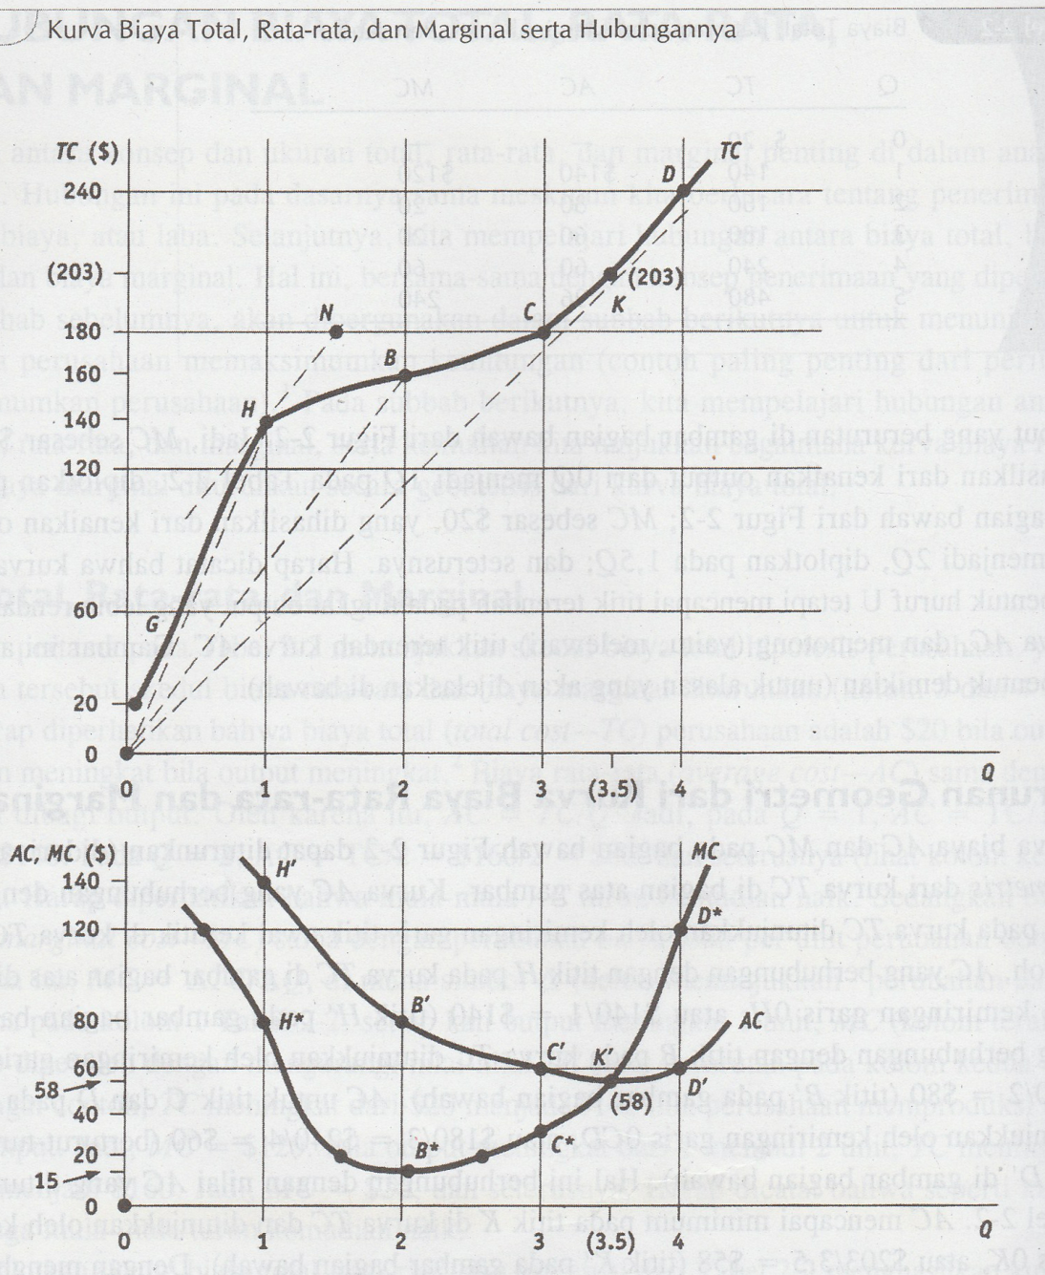
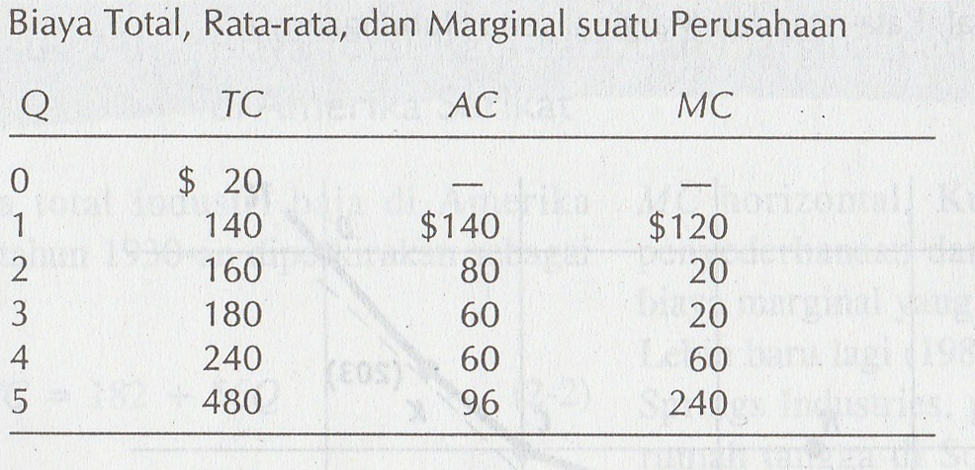
2. Hubungan Biaya Total Rata-Rata dan Marginal
AC = Biaya total dibagi Output = TC/Q
MR = Perubahan Biaya Total Perunit dibagi Perubahan Output = ∆TC/∆Q
AC turun sampai ke titik K kemudian naik
Bila MC lebih rendah dari AC, AC Turun
Bila MC lebih besar dari AC, AC akan naik
MC = AC pada titik terendah AC

Slide 10
3. Analisis Optimasi
Analisis Optimasi adalah analisis yang digunakan untuk mempelajari proses perusahaan dalam menentukan tingkat output yang memaksimumkan laba
Terdapat beberapa cara:
Maksimisasi Laba dengan pendekatan Penerimaan Total & Biaya Total
Optimasi dengan Analisis Marginal
Optimasi dengan Kalkulus Diferensial (dengan Konsep Diferensial & Turunan)

Slide 11
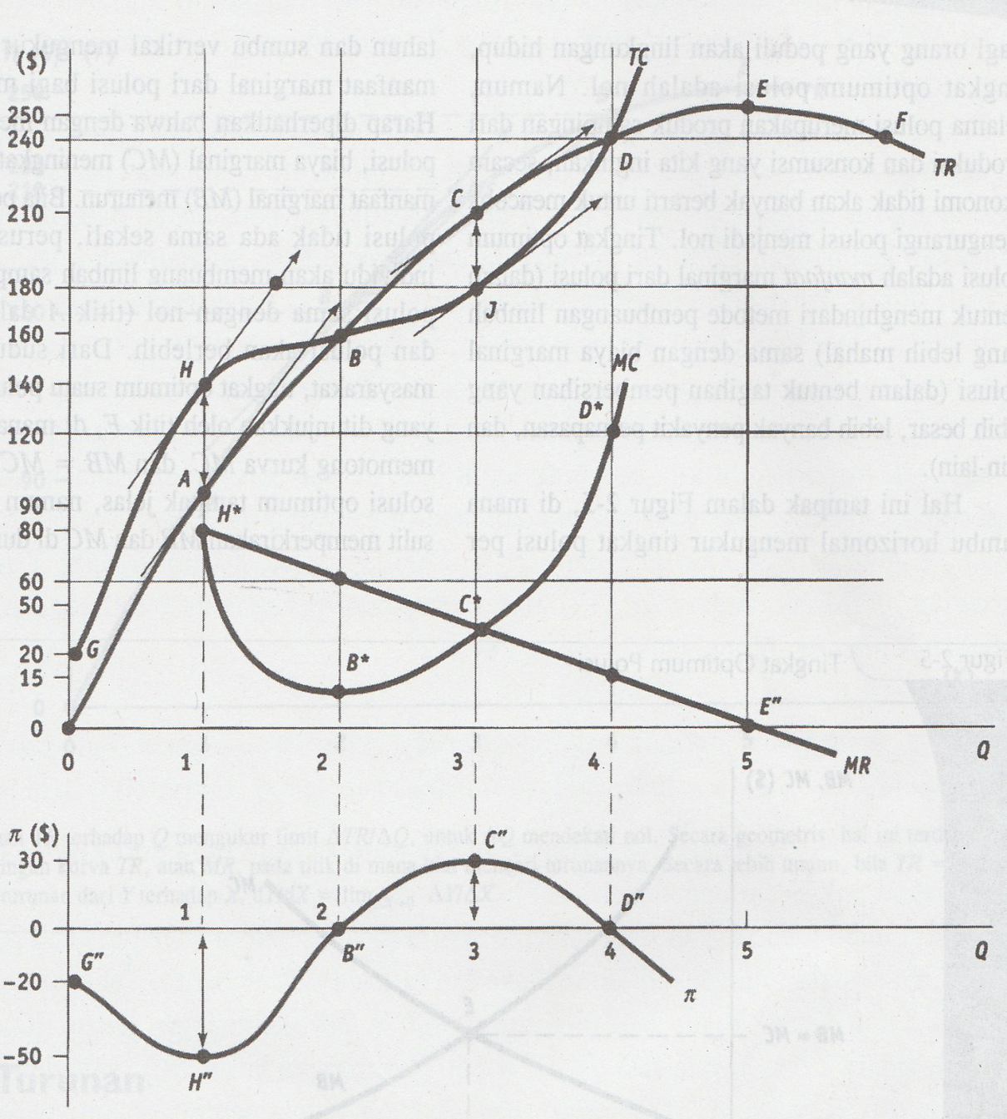
Pendekatan TR vs TC & Pendekatan Analisis Marginal
Maksimisasi Laba dengan pendekatan Penerimaan Total & Biaya Total
$$π=TR −TC$$
$$π =Laba Total$$
TR = Pendapatan Total
TC = Biaya Total
2. Optimasi Dengan Analisis Marginal:
Perusahaan memaksimumkan laba total pada Q=3, dimana selisih TR & TC terbesar , MR = MC,
dan fungsi $π$ berada pada titik tertinggi

Slide 12
4. Kalkulus Diferensial
Analisis optimisasi dapat dilakukan dengan lebih efisien dan tepat menggunakan kalkulus diferensial, yang didasarkan pada konsep turunan.
Bermanfaat bagi masalah optimisasi terkendala.
Fungsi Y = f(X)
Jika menunjukkan perubahan nilai maka menggunakan tanda Δ sehingga menjadi ΔX dan ΔY

Slide 13
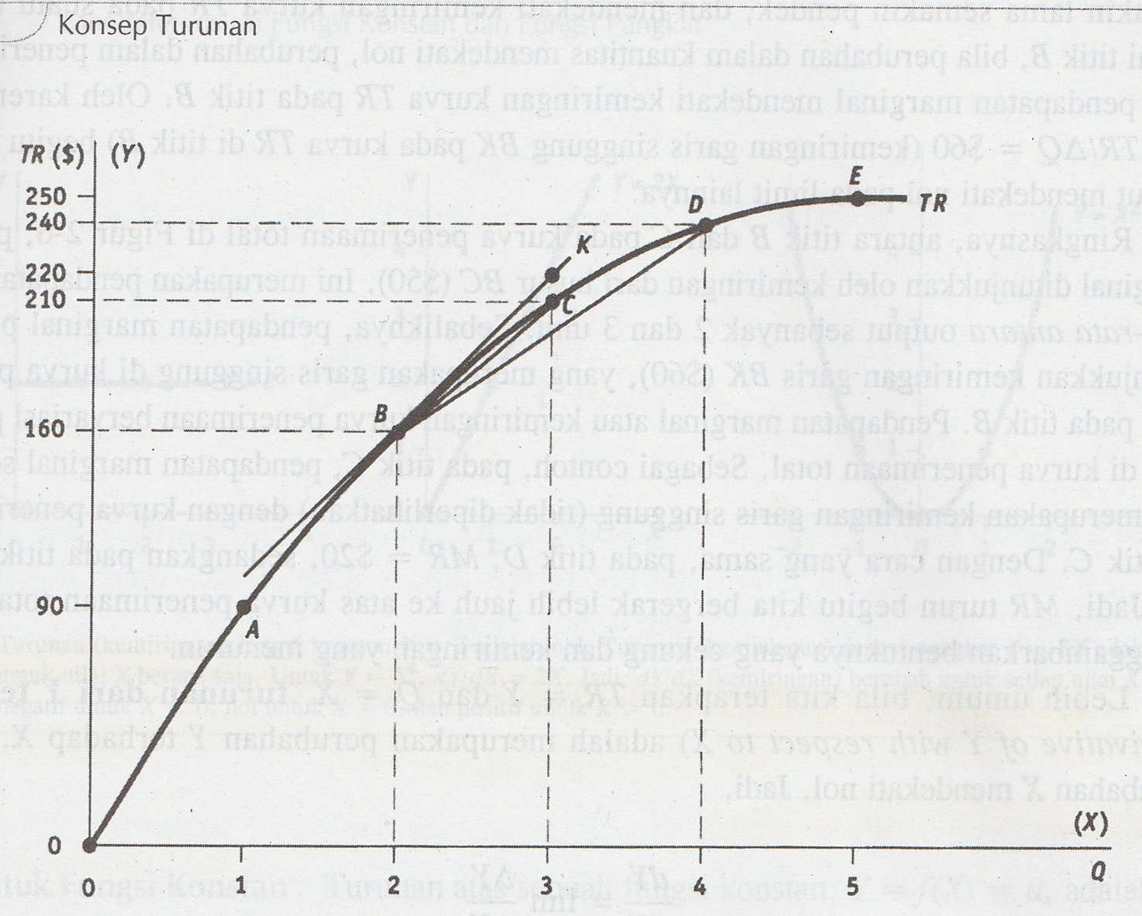
Konsep Turunan
Marginal
Y = ∆Y - ∆X
∆Y - ∆X = $\frac{Y2−Y1}{X2 −X1}$
Jika Diturunkan
$\frac{dy}{dx}$ = $\lim_{∆x→0}{\frac{∆Y}{∆X}}$

Slide 14
Aturan Fungsi Diferensial

Slide 15
Fungsi Konstan
Contoh:
Tentukan turunan pertama(dy/dx) dari :
1.Y = 3 maka dy/dx = 0
2.Y = -5 maka dy/dx = 0
3.Y = 2/3 maka dy/dx = 0
4.Y = 5³ maka dy/dx = 0

Slide 16
Fungsi Pangkat
Contoh:
Y = 5x³ maka dy/dx = 5.3x³ˉ¹
dy/dx = 15x²
2. Y = 12x⁸ maka dy/dx = 96x⁷
3. Y = 4x⁶ maka dy/dx = 24x⁵

Slide 17
Fungsi Pertambahan & Pengurangan
Tentukan turunan pertama (dy/dx) dari persamaan Y = 2X³ + 5X² – 6X - 8
Jawab:
dy/dx = 6X² + 10X¹ – 6X⁰ - 0
dY/dX = 6X² + 10X - 6

Slide 18
Fungsi Perkalian/Hasil Dua Fungsi
Contoh: Y = 2X².(5X + 2)
Maka:
U = 2X² V = (5X + 2)
du = 4X dv = 5
dy/dx = 2X².5 + (5X + 2).4X
dy/dx = 10X² + 20X² + 8X
dy/dx = 30X² + 8X

Slide 19
Fungsi Pembagian
Contoh: Y = 2x-5
4x+1
Misal: U=2X-5 V=4X+1
du=2 dv=4
dy/dx = (4x+1).2 – (2x-5).4
(4x+1)²
= 8x+2 – 8x + 20
16x²+8x+1
= 22………………………………
16x²+8x+1

Slide 20
Fungsi dari Fungsi
Contoh :
Y = 5 ( 3x – 6 ) ⁶ 2. y = 5(x²-3x+2)⁶
misal: u = 3x – 6 misal: u=x²-3x+2
du= 3 du=2x-3
dy/dx = 6.5(3x – 6)⁵.(3) dy/dx=30(x²-3x+2)⁵.(2x-3)
dy/dx = 90(3x – 6) ⁵ dy/dx= (60x-90)(x²-3x+2) ⁵

Slide 21
Rumus Berantai
CONTOH : Y = t² + t + 3 dimana t = 2x + 1
dy/dt = 2t + 1 ; dt/dx = 2
dy/dx = dy/dt .dt/dx
dy/dx = (2t + 1).2
= 4t + 2
= 4(2x + 1) + 2
dy/dx= 8x + 6

Slide 22
TUGAS MANDIRI 2.1
Carilah fungsi diferensial dari:
Y = 6X⁵ - X² – 2X + 5
Y = -2X³ - 5X – 6X² + 1
Y = 3X².(4X + 1)
Y = 4x².(3x+7)
Y = (5X + 3) / (X – 4)
Y = (6 – 3X) / (2X + 5)
Y = 3(x² – 5x + 1)⁵
Y = 4(5X – 3X² ) ³
Y = 3t² – 5t – 12 dimana t = 6x + 3
Y = 3 – 2t – 3t² dimana t = 2 – 3x

Slide 23
5. Optimasi Dengan Kalkulus
Dalam mempelajari proses optimisasi dengan kalkulus, mula-mula kita mempelajari bagaimana kita dapat:
Menentukan titik di mana suatu fungsi mencapai maksimum / minimum, dengan menggunakan turunan pertama.
Membedakan antara maksimum dengan minimum menggunakan turunan kedua.

Slide 24
5. Optimasi Dengan Kalkulus
Aturannya:
Bila turunan kedua adalah positif, kita memiliki nilai minimum
Bila turunan kedua adalah negatif, kita memiliki nilai maksimum

Slide 25
Contoh Soal “Menentukan Maksimum dan Minimum”
1) Fungsi permintaan dan biaya
P = 1000 – Q dan TC = 50000 + 100.Q
Tentukan:
Q, P, dan π pada tingkat output yang memaksimalkan TR jangka pendek
Q, P, dan π pada tingkat output yang memaksimalkan π jangka pendek

Slide 26
Contoh Soal “Menentukan Maksimum dan Minimum”
TR = P.Q = 1.000Q – Q²
Turunan pertama → TR Marginal = 1000 – 2Q → Q = 500
P = 1000 – Q = 1000 – 500 = 500
π = [1000 (500) – 500²] – [50.000 + 100 (500)]
= 500.000 – 250.000 – 50.000 – 50.000
= 150.000
π = TR – TC
= [1000Q – Q²] – [50.000 + 100Q]
= 900Q – Q² – 50.000
Turunan pertama → π Marginal = 900 – 2Q → Q = 450
π = (900 x 450) – (450)² – 50.000
= 405.000 – 202.500 – 50.000 = 152.500

Slide 27
Contoh Soal “Membedakan Maksimum dan Minimum”
2) Diketahui:
TR = 41,5Q – 1,1Q²
TC = 150 + 10Q – 0,5Q² – 0,02Q³
π = TR – TC
π = -150 + 31,5Q – 0,6Q² – 0,02Q³
Turunan pertama (profit marjinal)
→ 31,5 – 1,2Q – 0,06Q²
Petunjuk: Fungsi tersebut maksimum atau minimum pada saat “profit marjinal = 0”

Slide 28
Contoh Soal “Membedakan Maksimum dan Minimum”
31,5 – 1,2Q – 0,06Q² = 0
Dua opsi Q yang ada dapat dicari dengan rumus:
$\frac{−b ± \sqrt{b2−4ac}}{2a}$
Q₁= -35 unit dan Q₂ = 15 unit
Turunan kedua (turunan dari profit marjinal) menjadi → 1,2 – 0,12Q
Subtitusikan kedua Q yg ada:
Q₁= -35 → 1,2 – 0,12(-35) → 5,4 (maksimum)
Q₂ = 15 → 1,2 – 0,12(15) → -0,6 (minimum)

Slide 29
6. Optimisasi Multivariat
Dilakukan dengan metode turunan parsial → dianalisis secara terpisah, dan dilambangkan dengan notasi ∂
Misalkan, fungsi laba total (π) tergantung dr penjualan 2 komoditas merek “X” dan “Y”.
π = f (X,Y) = 80X – 2X² – XY – 3Y² + 100Y

Slide 30
6. Optimisasi Multivariat
π = f (X,Y) = 80X – 2X² – XY – 3Y² + 100Y
Diturunkan parsial menjadi,
∂π/∂X = 80 – 4X – Y
∂π/∂Y = -X – 6Y + 100
Berapa merek “X” dan “Y” yang harus terjual jika ingin penjualan maksimal? Dan berapa laba total yang maksimal?

Slide 31
6. Optimisasi Multivariat
∂π/∂X → 80 – 4X – Y = 0
∂π/∂Y → -X – 6Y + 100 = 0
Kalikan persamaan pertama dengan -6 (usaha untuk mengeliminasi Y)
-480 + 24X + 6Y = 0
100 – X – 6Y = 0
-380 + 23 X = 0
Sehingga X = 380/23 → X = 16,52

Slide 32
6. Optimisasi Multivariat
Subtitusikan X ke dalam salah satu persamaan,
80 – 4(16,52) – Y = 0
80 – 66,08 = Y → Y = 13,92
Subtitusikan X dan Y ke persamaan laba total untuk mendapat laba optimal
π = 80(16,52) – 2(16,52)² – (16,52)(13,92) – 3(13,92)² + 100(13,92)
π = 1.356,52

Slide 33
7. Optimasi Terkendala
Dalam sebagian besar waktunya, manajer menghadapi berbagai kendala dalam keputusan optimisasi.
Contoh: suatu perusahaan dapat menghadapi keterbatasan pada kapasitas produksinya atau pada ketersediaan tenaga ahli dan bahan mentah yang penting. Selain itu, masih ada kendala hukum atau lingkungan

Slide 34
7. Optimasi Terkendala
Masalah Optimasi terkendala dapat dipecahkan dengan:
Optimasi Terkendala dengan Subtitusi
Optimasi Terkendala dengan Metode Pengali Lagrange

Slide 35
Contoh Optimasi Terkendala Dengan Substitusi
Suatu perusahaan memproduksi produknya dengan menggunakan dua pabriknya dan bekerja dengan fungsi → TC = 3X² + 6Y² – XY
Diketahui: X = output pabrik pertama
Y = output pabrik kedua
Kendala → produk total (gabungan kombinasi antara X dan Y) harus sebesar 20 unit → X + Y = 20
Ditanya: Berapa kombinasi X dan Y supaya minimum biaya produksinya? Dan berapa biaya produksinya tersebut?

Slide 36
Contoh Optimasi Terkendala Dengan Substitusi
TC = 3(20 – Y)² + 6Y² – (20 – Y)Y
TC = 3(400 – 40 Y + Y²) + 6Y² – 20Y + Y²
TC = 1200 – 120Y + 3Y² + 6Y² – 20Y + Y²
TC = 1200 – 140Y + 10Y²
Turunan pertama (total biaya marjinal)
→ -140 + 20Y = 0 → 20Y = 140 → Y = 7
Subtitusikan Y ke dalam persamaan ‘kendala’
→ X + 7 = 20 → X = 13
Terakhir, substitusikan lah X dan Y yang paling optimal supaya biaya minimum ini ke dalam persamaan TC yang paling awal (belum diturunkan)
TC = 3(13)² + 6(7)² – (13)(7)
TC = 507 + 294 – 91
TC = 710

Slide 37
Contoh Optimasi Terkendala Dengan Pengali Lagrange
Sebuah pabrik menghasilkan dua tipe mesin berat yakni x dan y
Fungsi produksinya:
P(x,y) = x² + 2y² - xy
Untuk meminimumkan biaya, berapa banyak mesin dari tipe x dan y yang harus diproduksi, apabila dibatasi bahwa jumlah produksi kedua mesin ini harus 8 buah.
Kendala → x + y = 8

Slide 38
Contoh Optimasi Terkendala Dengan Pengali Lagrange
Fungsi Lagrange adalah:
L (x,y,λ) = x² + 2y² – xy + λ(x + y – 8)
Fungsi di atas memiliki 3 titik ekstrim yang bisa didapatkan dengan turunan pertama:
(1) dL/dx → 2x – y + λ = 0 → 2x – y = -λ
(2) dL/dy → 4y – x + λ = 0 → 4y – x = -λ
(3) dL/dλ → x + y – 8 = 0 → x + y = 8

Slide 39
Contoh Optimasi Terkendala Dengan Pengali Lagrange
Dari persamaan (1) dan (2) kita tahu bahwa nilai –λ di sana bisa dicari dengan menggunakan persamaan yang berbeda. Maka itu artinya hakikat kedua persamaan itu adalah sama.
Maka,
2x – y = 4y – x atau $y=\frac{3x}{5}$
Subtitusikan y tersebut ke persamaan (3) sehingga,
$$x+\left(\frac{3x}{5}\right)=8$$
Jadi x = 5 dan y = 3, sehingga biaya produksi yang paling minimum adalah,
P(x,y) = (5)² + 2(3)² – (5)(3) = 28

Slide 40
TUGAS MANDIRI 2.2
1) Diketahui fungsi permintaan dan biaya
P = 5500 – 2Q dan TC = 45000 + 75.Q
Tentukan Q, P, dan π pada tingkat output yang memaksimalkan TR & π !
2) Diketahui fungsi total penerimaan dan total biaya adalah:
TR = 50Q – 2Q dan TC = 130 + 7Q – Q² + 0,04Q³
Tentukan titik maksimum dan minimum Q-nya.

Slide 41
TUGAS MANDIRI 2.2
3) Fungsi laba total (π) PT Cemerlang tergantung dr penjualan 2 merek mebel utamanya “Marcel” (X) dan “Inul” (Y)
π = f (X,Y) = 60X – X² – XY – 2Y² + 300Y
Berapa merek “Marcel” dan “Inul” yang harus terjual jika ingin penjualan maksimal? Dan berapa laba total yang maksimal?
4) Diketahui fungsi biaya total PT Gudang Kapuk adalah TC = 2X² – 6Y² + XY dan manajemen harus menjaga produksi total harus 50 unit. Tentukan alokasi jumlah produksi untuk merk X dan merk Y supaya TC nya minimum, dan berapa total biaya produksinya.

